Slide 1

TANRI'YI TANIMAK
11 Nisan 2026 için 2. Ders

Slide 2
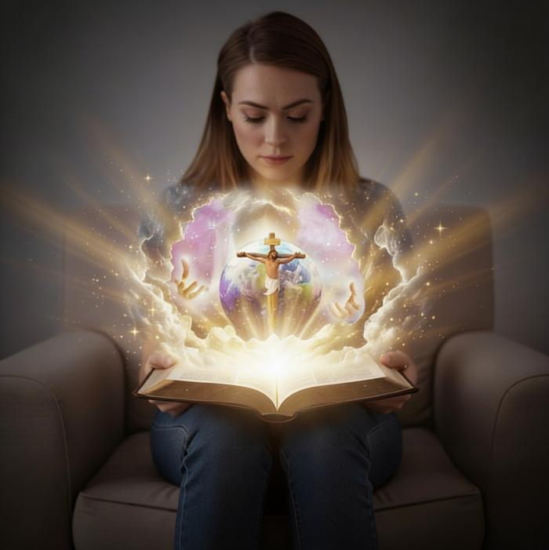
“Sonsuz yaşam şudur: Tek gerçek Tanrı olan Seni ve Senin gönderdiğin İsa Mesih’i tanımaları.”
(Yuhanna 17:3, NKJV)

Slide 3
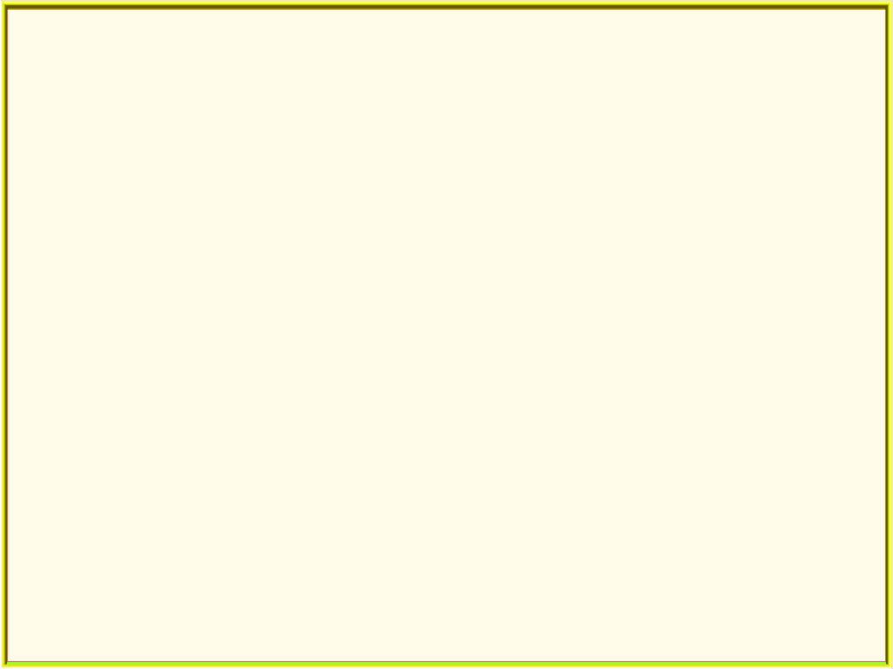
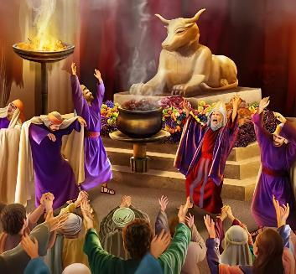

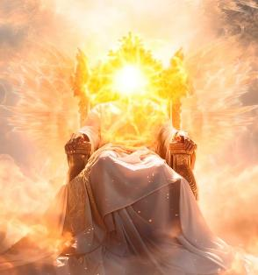
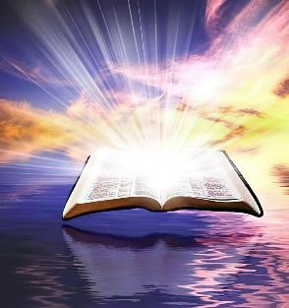
Tanrı hakkındaki anlayışımız günah yüzünden bozulmuştur. O'nu hayvan veya insan şekilli putlarla temsil etmeye çalıştık. O, kaprisli veya zorba olarak tasvir edildi. Sonuçta, insanlık kendi suretinde bir Tanrı imgesi yaratmıştır.
Peki, Tanrı gerçekte nasıldır? O, O'nu anlamamızın ötesinde o kadar büyük mü? Kuşkusuz, ne kadar uğraşırsak uğraşalım, zihnimiz Tanrı'yı kavrayamaz. Yardıma ihtiyacımız var.
Ancak yardım geldi. O'nun nasıl biri olduğunu bilmek ister misiniz? Kutsal Kitap'ta, Tanrı'nın doğası hakkında gerçek bir vahiy bulunmaktadır.
Tanrı'nın nitelikleri.
Tanrı'nın karakteri:
  Tanrı kutsaldır
  Tanrı sevgidir
Tanrı'yı tanımak:
  Yaratılışta kendini gösteren Tanrı
  İsa'da (Emmanuel) kendini gösteren Tanrı

Slide 4


TANRI'NIN ÖZELLİKLERİ

Slide 5
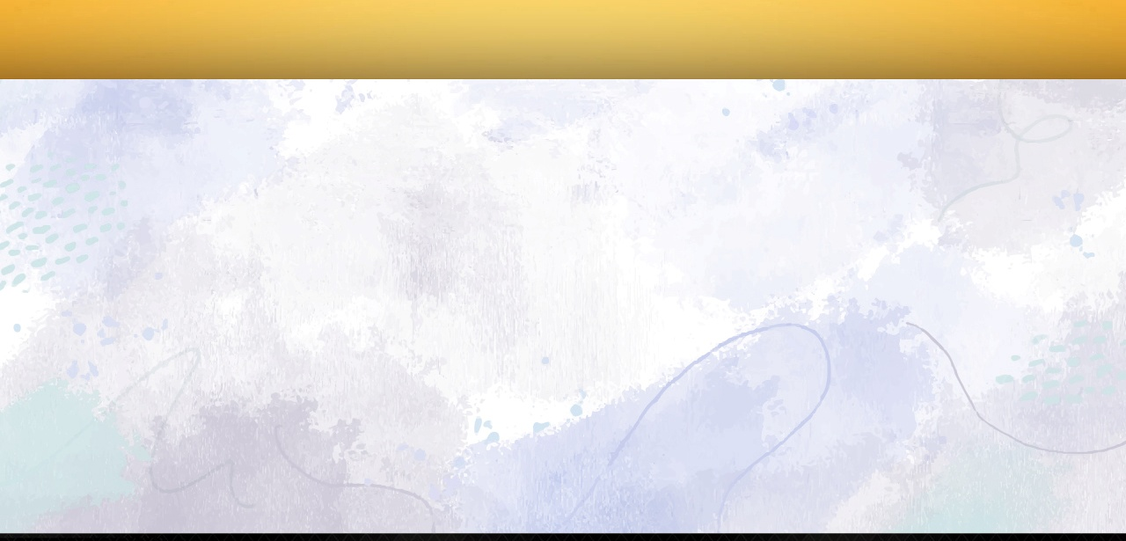

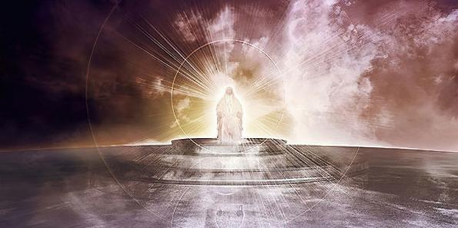
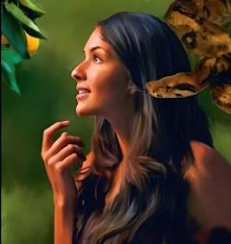
“Ey Rab, orduların Tanrısı, kim senin gibi güçlüdür, ey Rab?
Sadakatin de seni çevreliyor” (Mezmurlar 89:8)
TANRI'NIN ÖZELLİKLERİ
Kutsal Kitap, Tanrı’nın en sadık, açık ve tutarlı imgesini sunar. O’nu tanımamızı sağlayan yollardan biri de O’nun nitelikleridir.
TANRI’NIN BAZI ÖZELLİKLERİ
Adil (Mezmurlar 11:7)
Merhametli (Tesniye 4:31)
Sabırlı ve teselli edici (Romalılar 15:5)
Lütuf Veren (Romalılar 3:24)
Bağışlayıcı (Mezmurlar 86:5)
Asil (Mezmurlar 47:8)
Ebedi (Yaratılış 21:33)
Her şeye gücü yeten (Yaratılış 17:1)
Her şeyi bilen (1. Yuhanna 3:20)
Geleceği bilen (Yeşaya 46:10)
Şeytan ise başından beri Tanrı’nın karakterini çarpıtmaya çalışmış, O’nu sadece kendi iyiliğini arayan bencil bir Tanrı olarak göstermiştir (Yaratılış 3:4-5).

Slide 6
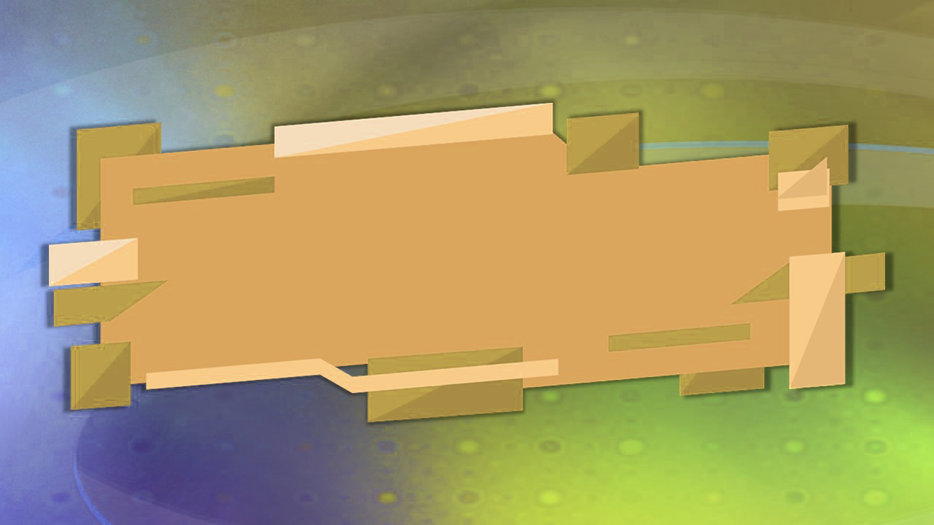
TANRI'NIN KİŞİLİĞİ

Slide 7

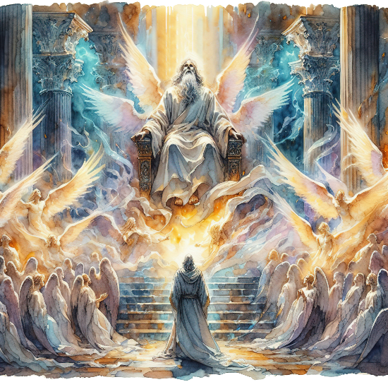
“Ve birbirlerine şöyle sesleniyorlardı: ‘Kutsal, kutsal, kutsal olan Rab, Her Şeye Gücü Yeten; bütün yeryüzü O’nun yüceliğiyle doludur.’” (Yeşaya 6:3 NVI)
TANRI KUTSALDIR
Tanrı'nın yanında duran melekler O'nu “Kutsal, kutsal, kutsal” diye övüyorlar (Yeşaya 6:3; Vahiy 4:8). Bu özellik, O'nun karakteriyle o kadar iç içe geçmiştir ki, Yeşaya bunu Tanrı'nın özel adı olarak kullanır: “Kutsal Olan diyor”. (Yeşaya 40:25; 57:15).
Kutsal olmak ne demektir? Kutsanmış, ayrılmış, temiz olmak demektir. Kötülükten uzak durup Tanrı'nın bize emanet ettiği işi yaptığımızda kutsal oluruz. (Sayılar 15:40; Levililer 11:44; 1. Petrus 2:9).
Peki bu, Tanrı için ne anlama gelir? O, kötülükten tamamen ayrıdır ve günahla hiçbir ilişkisi yoktur.
Bu, O Kutsal olduğu için, sevgisinin de kutsal, saf ve bencillikten uzak olduğu anlamına gelir. O Kutsal olduğu için, her şeye gücü yetmesi de kutsal, saf ve bencillikten uzaktır. Tüm nitelikleri kutsallık ve saflıkla doludur.

Slide 8
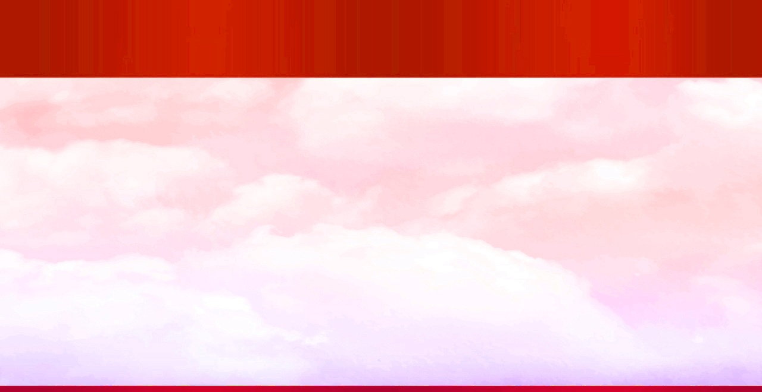
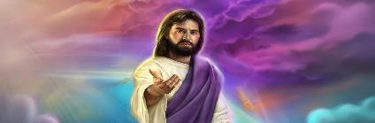
TANRI SEVGİDİR
“Böylece Tanrı’nın bize olan sevgisini bilir ve ona güveniriz. Tanrı sevgidir. Sevgi içinde yaşayan, Tanrı’da yaşar; Tanrı da o kişide yaşar.” (1. Yuhanna 4:16 NIV)
Tanrı sadece sevgiye sahiptir ya da sevgi verir (her ikisini de yapsa da), ama “Tanrı sevgidir” (1. Yuhanna 4:8, 16). Kutsallık gibi, sevgi de ilahi doğanın ayrılmaz bir parçasıdır.
Sevgisinden dolayı insanlığı erkek ve kadın olarak yarattı ve onlara birbirlerini sevmelerini “emretti” (Yaratılış 2:24)
Sevgiden dolayı, Adem ve Havva günah işlediklerinde, onları aradı ve onlara umut verdi
(Yaratılış 3:9, 15)
Sevgiden dolayı, İbrahim ile bir antlaşma yaptı ve tüm insanlığa bereket vaat etti (Yaratılış 26:4)
Sevgiden dolayı, Oğlu İsa Mesih'i günahlarımız için ölmesi için feda etti (Yuhanna 3:16)
Onun sevgisine nasıl karşılık verebilirim?
“O bizi önce sevdiği için biz de O’nu seviyoruz” (1. Yuhanna 4:19).
Notes:
Büyük resimli SmartArt (dört “for love”)

Slide 9
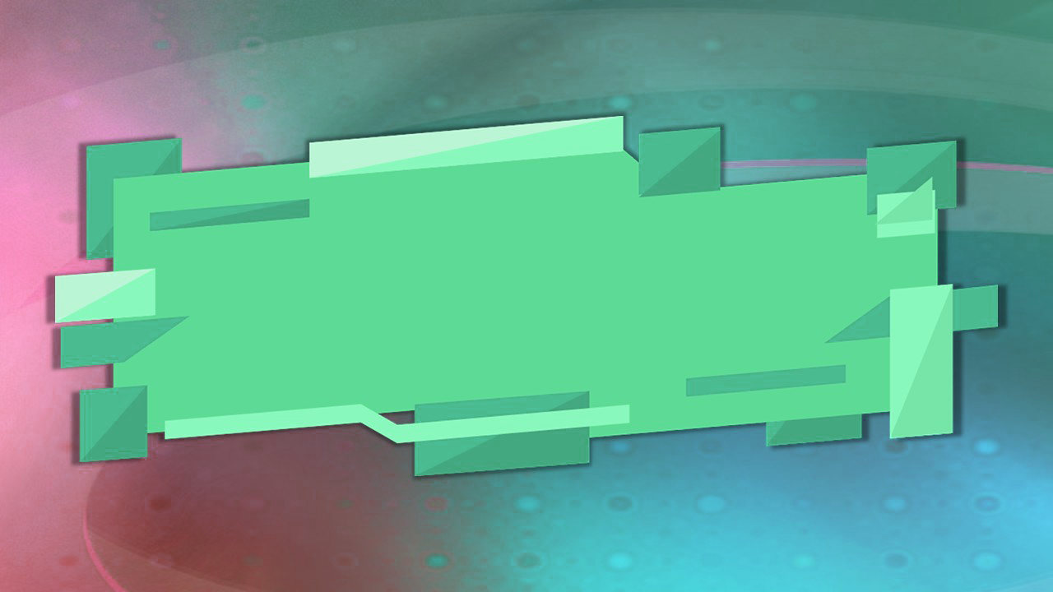
TANRI'YI TANIMAK

Slide 10



YARATILIŞTA ORTAYA ÇIKAN TANRI
“Gökler Tanrı’nın yüceliğini ilan eder; gök kubbe O’nun eserini gösterir.” (Mezmurlar 19:1)
Kutsal Kitap, Tanrı'dan אֱלֹהִ֑ים (elohim) olarak bahsederek başlar. Bu unvanın kelime anlamı “tanrılar” olsa da, tekil olarak kullanılır. “Başlangıçta, Tanrılar gökleri ve yeri yarattılar” (Yaratılış 1:1) gibi.
Bize, Söz [İsa Mesih] aracılığıyla ve Ruh'un müdahalesiyle var olan her şeyi yaratacak güce sahip olan Yaratıcı'yı sunar (Yaratılış 1:1-3; Yuhanna 1:1-3).
Yaratılış kitabının 2. bölümünde, Tanrı'nın kişisel adı eklenir: יְהוָ֥ה (Yahweh). Artık O sadece “Olsun” demiyor. İnsanı alıp kendi elleriyle onu şekillendiriyor. Güçlü Tanrı, kendisini kişisel ve ulaşılabilir bir Tanrı olarak ortaya koyuyor.
O bize dokunur, bizimle konuşur, bize öğretir, bize görevler verir… bizi sever.

Slide 11

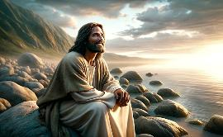
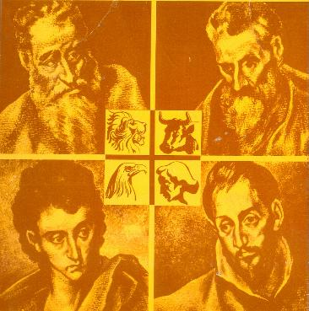
İSA’DA (EMMANUEL) ORTAYA ÇIKAN TANRI
“Hiç kimse Tanrı'yı görmemiştir. Baba'nın bağrında olan tek Oğul, O'nu açıklamıştır.” (Yuhanna 1:18)
Tanrı'nın nasıl biri olduğunu bilmek istiyorsak, İsa'yı tanıyalım. O, beden almış Tanrı'dır (Yuhanna 1:14) ve bizim tarafından görülebilmesi ve duyulabilmesi için insan doğasını üstlenerek kendini açıklamıştır (Yuhanna 1:18; 14:9; 1 Yuhanna 5:20).
O, yaşamının amacını belirten peygamberlik ismiyle duyuruldu: İmanuel, bizimle olan Tanrı (Yeşaya 7:14; Matta 1:23). Dört müjdeci, O’nu bize farklı yönleriyle sunar.
Matta
Bir Yahudi'den Yahudilere
Mark
Bir Yahudi'den Yahudi olmayanlara
Luka
Bir Yahudi olmayan kişiden Yahudi olmayanlara
Yuhanna
Bir Yahudiden Yahudilere ve Yahudi olmayanlara
O, vaat ettiklerini yerine getiren Mesih'tir
Her zaman başkalarına hizmet etmeye özen gösterir
İnsancıl ve şefkatli
Bedensel ve ruhsal yaşamın vericisi

Slide 12

“Binlerce kişi Tanrı ve O’nun nitelikleri hakkında yanlış bir algıya sahiptir… Tanrı, gerçeğin Tanrısıdır. Adalet ve merhamet, O’nun tahtının nitelikleridir. O, sevginin, şefkatin ve yumuşak merhametin Tanrısıdır. İşte O, Oğlu, Kurtarıcımız’da bu şekilde temsil edilmektedir. O, sabırlı ve hoşgörülü bir Tanrı’dır. Eğer taptığımız ve karakterine benzemek istediğimiz varlık böyleyse, bizler gerçek Tanrı’ya tapınıyoruz demektir.”
EGW (Tanrı Bizi Seviyor, 8 Ağustos)

Slide 13


